Slide 1
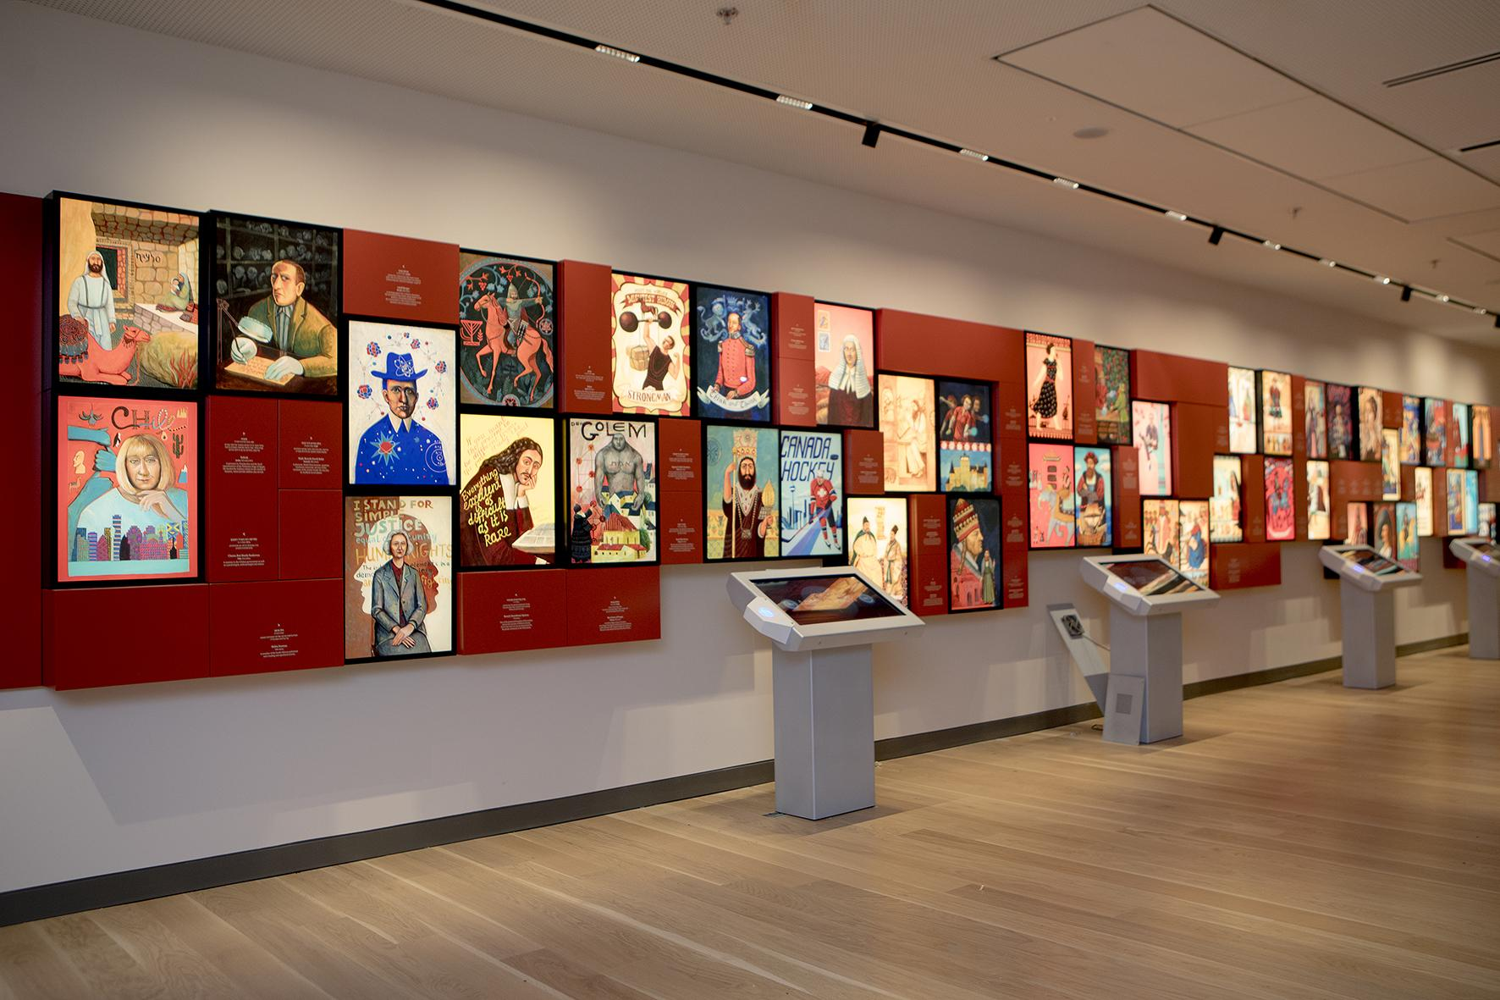
אנו - מוזיאון העם היהודי
הקשר האמיתי

Slide 2
הסיפור שלנו: מי אנחנו?
לפני זמן מה פגשתי אישה יפה, שסבה עשה לי ברית מילה זמן רב לפני שנולדה. אמרתי לה, את לא מכירה אותי ואני לא מכיר אותך, אבל אנחנו העם היהודי, סבך המת ואני הנימול ואת הנכדה היפה זהובת השיער: אנחנו העם היהודי. מתוך: היהודים / יהודה עמיחי
בית הספר ללימודי העם היהודי
אנו - מוזיאון העם היהודי

Slide 3
שם ולמה קוראים לי ככה
השלימט את המשפט: ישראל היא בשבילי ____ (אסור "בית")
זיכרון יהודי משמעותי שלי (או ישראלי, או משפחתי)
אני
ישראל
יהדות

Slide 4
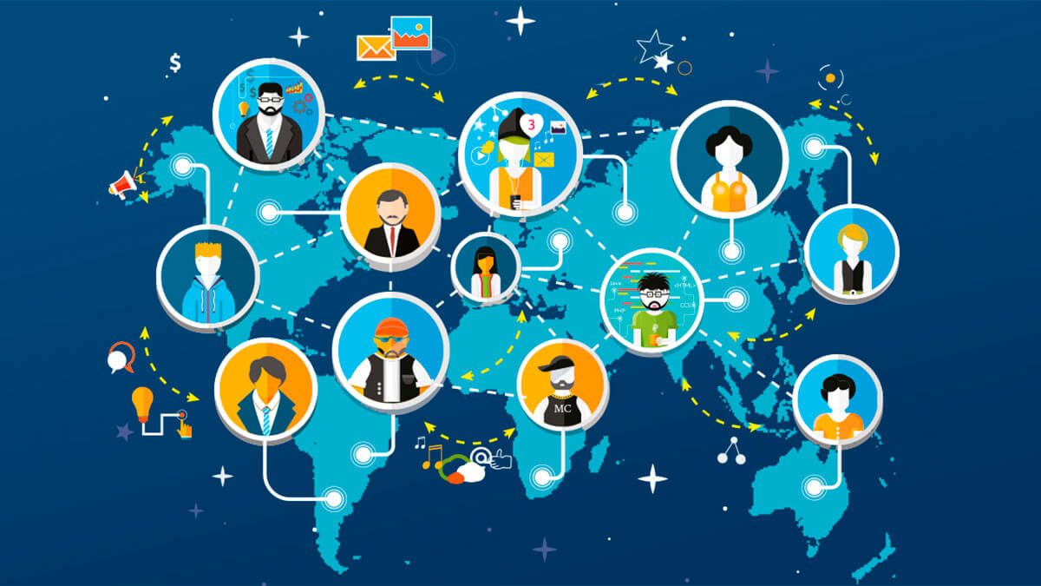
חיבורים בין זהויות יהודיות מכל העולם

Slide 5
הסיפור שלנו – "מרחב זהותי" המבוסס על:
זיכרון היסטורי זיקה מרובת פנים לישראל עולם יצירה יהודי עולם ערכים ייחודי אורח חיים יהודי שפה עברית
בית הספר ללימודי העם היהודי
אנו - מוזיאון העם היהודי

Slide 6
אנחנו: עַם הסיפור
זהו סיפורם של אנשים
שנתפזרו על פני כל היבשות
והם משפחה אחת
אומה אשר רבים גזרו עליה כליה
והיא קמה מן העפר
סיפור עתיק בן אלפי שנים
וחדש תמיד
(אבא קובנר)
בית הספר ללימודי העם היהודי
אנו - מוזיאון העם היהודי

Slide 7
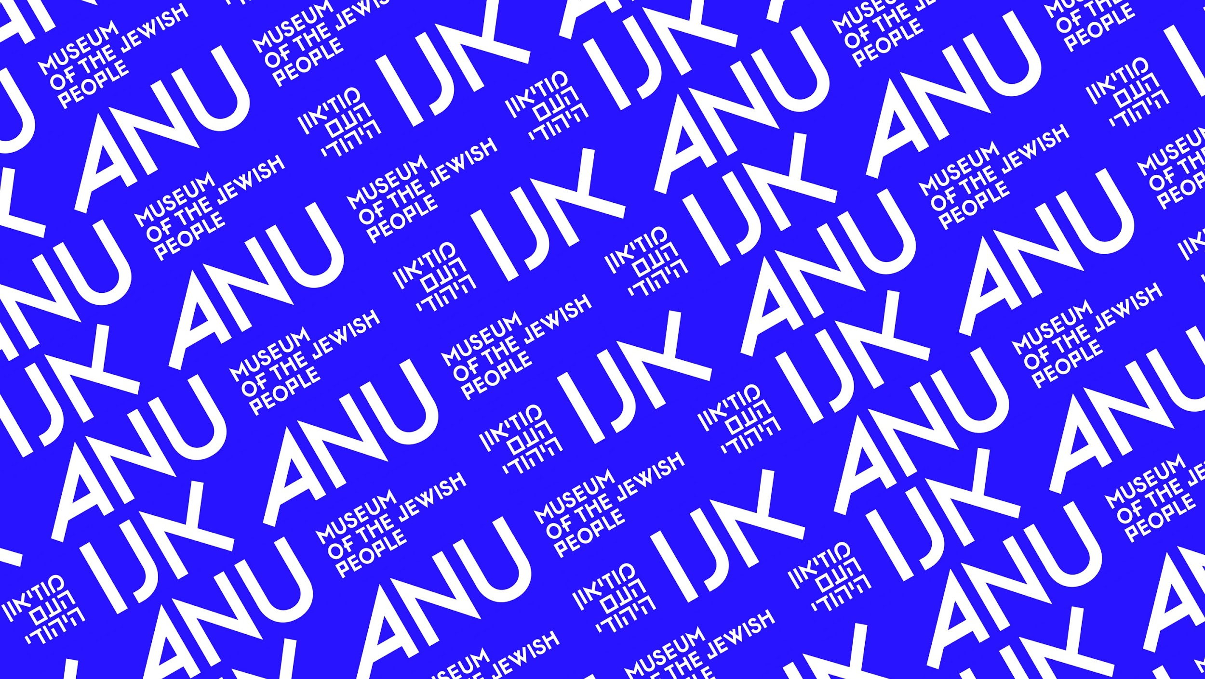
מחכים לכם!

